Slide 1
Gestión de la construcción e integración continua Build engineering and continuous integration
EGC
Varias páginas de integración continua están tomadas de Marty Stepp http://www.cs.washington.edu/403/ y Bruce Altner y Brett Lewinski (NASA)

Slide 2
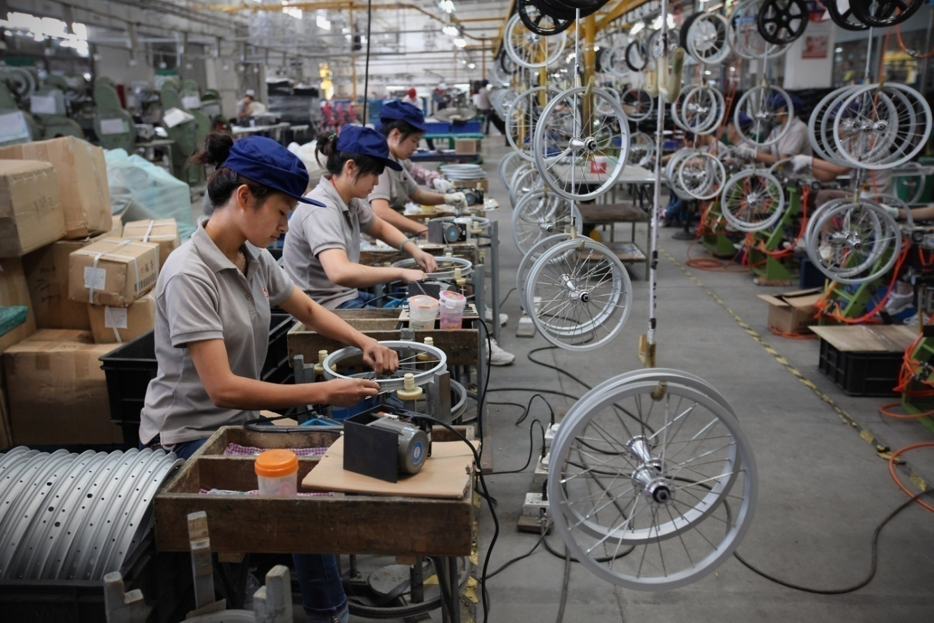
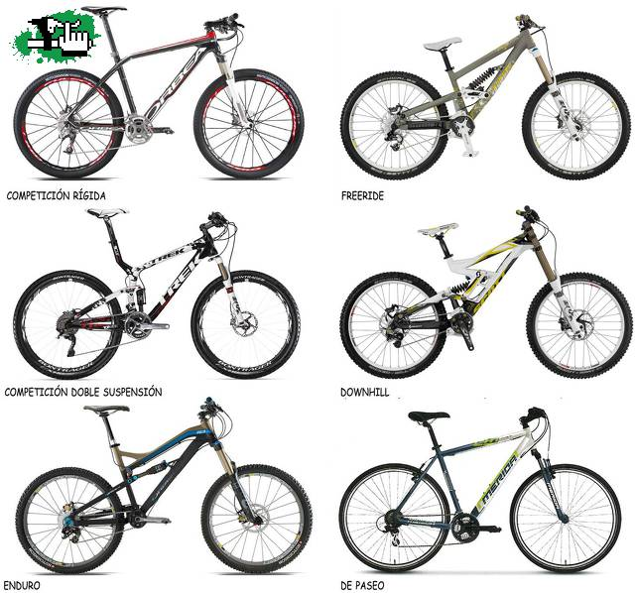
Ejemplo de otro dominio
ENSAMBLAR BICIS
Notes:
Tengo un conjunto de piezas que tengo que construir pero luego también tengo que hacer un trabajo de «integración»

Slide 3
¿Qué hay que hacer para “ensamblar” /”construir” software?

Slide 5
¿Qué diferencia hay entre construir (build), integrar, entregar (release), desplegar (deploy) software?
Notes:
Hacer esta pregunta y dejar a los alumnos trabajar en grupos para luego discutir y ver en grupo.
Construir: compilar el source code y sus partes
Integrar: coger distintas partes e integrarlas
Entregar: coger esas partes integradas y entregarlas para que un usuario las pueda desplegar.

Slide 7
Construcción

Slide 8
Construcción
Gestión de dependencias
Empaquetado
Versionado

Slide 9
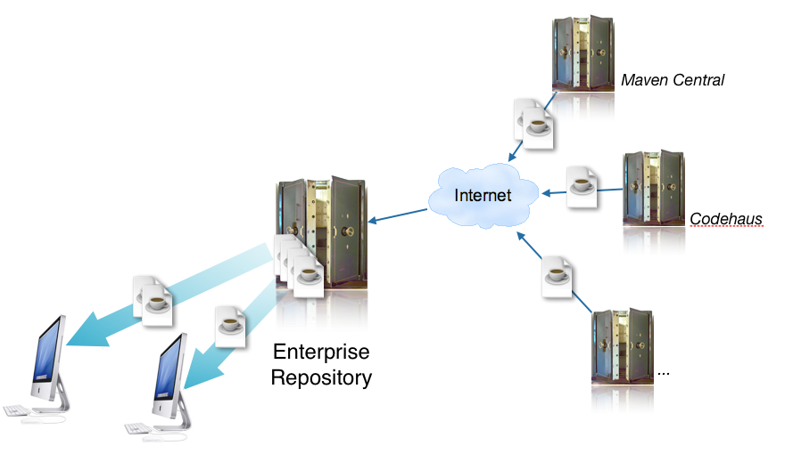
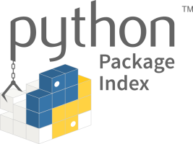
Repositorio de artefactos
Gestión de dependencias
Notes:
Comentar a los alumnos que busquen repositorios de artefactos y puedan entender qué hacer con ellos.
Artifactory
Nexus
Archiva

Slide 10
Compilaciones locales o remotas
Puesto 1
Empaquetado
Repositorio de código
Puesto 2
Puesto n
Servidor de compilación
Notes:
¿En que escenarios se harán complicaciones en remoto y en qué escenarios se harán en local?

Slide 11
Versionado de los resultados
Versionado
Basado en secuencias:
Importancia del cambio:
X.Y.Z
X: cambios sustanciales en funcionalidad
Y: cambios menores en funcionalidad
Z: cambios menores, no hay cambios de funcionalidad
Estado de la versión:
Alpha: primera liberación, alpha, alpha1, alpha2,..
Beta: fase inicial, beta, beta1, beta 2, ….
Release candidate: candidata a versión final, rc, rc1, rc2,..
Final release: liberación final
Fecha de liberación:
Ubuntu 5.10, 10.04, 17.10, etc..
Wine 20040505
$>python3 --version
Python 3.8.5

Slide 12
Alternativas
Versionado
Manuales:
https://github.com/EGCETSII/decide/releases
Automáticas:
“automating semantic versioning”
Notes:
12
Abrir aquí la discusión de si el semantic versioning tiene o no tiene sentido.

Slide 13
Integración
Notes:
Hacer esta pregunta y dejar a los alumnos trabajar en grupos para luego discutir y ver en grupo.

Slide 14
Integración
Integración: Combinar 2 o más unidades de software.
A menudo un subconjunto del total del proyecto
¿Por qué hay que preocuparse de la integración?

Slide 15
Integración
Integración: Combinar 2 o más unidades de software.
A menudo un subconjunto del total del proyecto
¿Por qué hay que preocuparse de la integración?
“Siempre que haya algo difícil (“painful”), hay que hacerlo cuánto antes mejor” [Humble]

Slide 16
¿Y cómo integramos?
Notes:
Hacer esta pregunta y dejar a los alumnos trabajar en grupos para luego discutir y ver en grupo.

Slide 17
Integración por fases
Integración por fases ("big-bang"):
Diseño, códificación, pruebas, depuración, cada clase/unidad/subsistema de manera separada.
Lo combinamos todo
“rezamos”

Slide 19
Continuous Integration
Idea nacida de Martin Fowler; parte de lo que se conoce como XP y métodos ágiles
10 principios:
Mantener un único repositorio de código
Automatizar los build
Hacer que los build sean auto-testeables
Todo el mundo hace commit a la línea principal una vez al día
Todos los commits deben lanzar un trabajo de integración en una máquina de integración
Haz que los build sean rápidos y cortos
Haz las pruebas en un clone del entorno de producción
Haz que sea fácil para todo el mundo acceder al último ejecutable
Todo el mundo puede ver lo que está pasando
Automatizar los despliegues

Slide 21
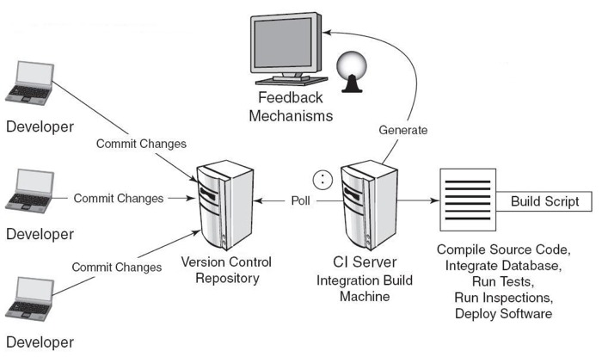
Aquitectura del sistema de CI
The key to fixing problems quickly is finding them quickly.
– (Fowler, 2006)
Figure 1: System and Software Architecture Supporting a CI Build
Definition: CI is the practice of regular, comprehensive, and automatic building and testing of applications in software development.

Slide 22
Ciclo de CI
commit
Source code repo
Notes:
There are many variations to the process, but the basic CI build cycle consists of these key steps:
Developer commits changes to the source code repository
Build server executes the master build script, or delegates execution to another server
Checks out source code
Builds executable version of the application
Runs other jobs, such as testing and code inspection
Team is notified of build results through a feedback mechanism
If alerts are generated, the team takes immediate action to correct problems
If a code fix is needed, developer commits the corrected code back to the repository; this action kicks off a new build cycle.

Slide 23
Ciclo de CI
commit
Source code repo
Build
script
CI server

Slide 24
Ciclo de CI
commit
Source code repo
Build
script
Executable
CI server

Slide 25
Ciclo de CI
commit
Source code repo
Notification
Build
script
Executable
CI server

Slide 26
La metáfora del botón de integración
Figure 2: The “Integrate Button” Metaphor
Source: Duvall et al. (2007)

Slide 27
Artefactos necesarios
Normalmente un build necesita algo más que solo source code. Otros posibles elementos:
Elementos de terceros o de otras partes del proyecto
Ficheros de configuración
Ficheros de datos o scripts de datos
Scripts de tests
Scripts de construcción
Todos los artefactos excepto los artefactos de terceros deben estar almacenados en el repositorio de Código ¿Qué hacemos con los binarios?

Slide 29
Daily commits
“Todo el mundo hace commit a la línea principal una vez al día."
daily commit
Idea: Reducir los conflictos de merge; evitar problemas de integración.
Cuidado: No hagas commit de código con errores (que no compila, que no pasa las pruebas) solo por mantener esta práctica.
Si el código no está listo para enviarlo al final del día, o bien envía un subconjunto coherente del código o bien se más flexible con la planificación

Slide 30
Construcción
Gestión de dependencias
Empaquetado
Versionado

Slide 31
Tipos de builds
Privados
Integración
Entrega
CI server
Notes:
Private Builds
Run by developers in their local environments (IDE)
Ensure that code compiles before committing back to source code repository
Triggered manually
Very stripped-down and designed to finish quickly
Integration Builds
Compile and package the application for testing and quality inspection in response to recent changes
Performed on a dedicated build server either on a scheduled basis (nightly) or continuously
Usually drawn from the trunk of the repository tree
Fast or slow depending on the number and type of processes included in the build script
Release Builds
Performed when code is ready to be deployed to other environments
Performed by the team’s release manager
Use tagged code from the repository
Run the full suite of automated and manual tests and inspections
Tend to be slow

Slide 32
Daily builds
"Automate the build."
Build diario: Construir ejecutables de trabajo diariamente:
permite probar la calidad de la integración hasta el momento
ayuda a la moral del equipo: el producto "funciona todos los días“ y el progreso es visible
Fácil y más bien rápida detección de cualquier “issue” que rompa la compilación
Continuous Integration (CI) server: Una máquina externa que toma automáticamente la última versión del código del repo y construye (en una serie de pasos)
* Kent Beck, en su libro Extreme Programming Explained (2004), sugierea 10-minutos como límite para integración básica. Incluso 10 minutos puede parecer mucho en algunos casos.
Notes:
La importancia de los fast builds:
In general, the more processes included in the build, the better the quality of the final product; however, there are tradeoffs.
Each subprocess takes time to execute; extra steps result in loss of productivity, as developers wait for long build cycles to complete before they can continue working.
Frustration with overly long builds* can be a significant roadblock to team acceptance of the CI process.

Slide 34
Automated tests
"Make your build self-testing."
Pruebas automáticas: La importancia de la línea de cómandos para poder hacer pruebas
Distintos tipos de pruebas: test unitarios, de covertura, static analysis / style checking, ...

Slide 36
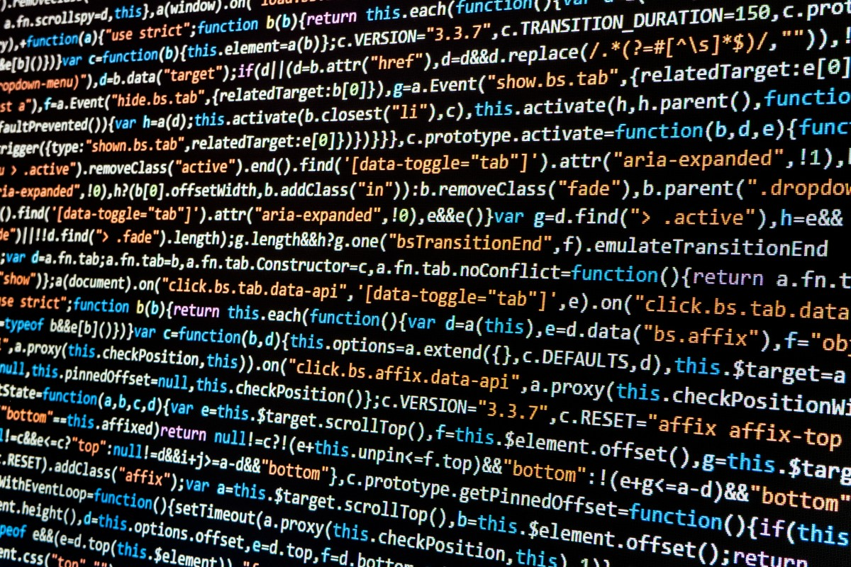
Inspección vs análisis de código
36

Slide 37
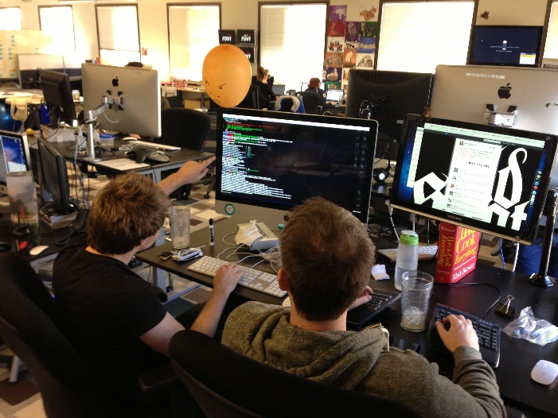
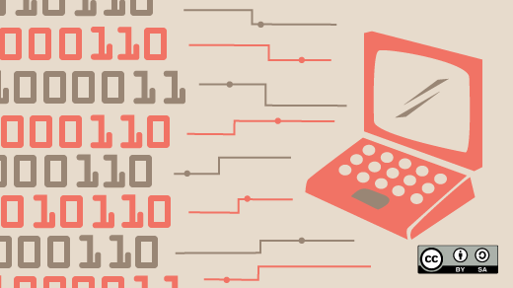
37

Slide 38
Código de calidad usando herramientas
Tanto la inspección como el análisis de código pueden servir para obtener un código de mejor calidad (recordar cosas dadas en PGPI). Este tipo de prácticas, podemos automatizarlas usando algunas herramientas de análisis estático de código o podemos institucionalizarlas llevando a cabo prácticas de inspección de código por pares, por ejemplo
38

Slide 39
La calidad del código

Slide 40
¿Qué hacer con inspección de código y qué con análisis estático?
¡Buscar ejemplos!

Slide 42
Feedback
¿Qué información se le puede dar al usuario? ¿Cómo?
¡Buscar ejemplos!

Slide 44
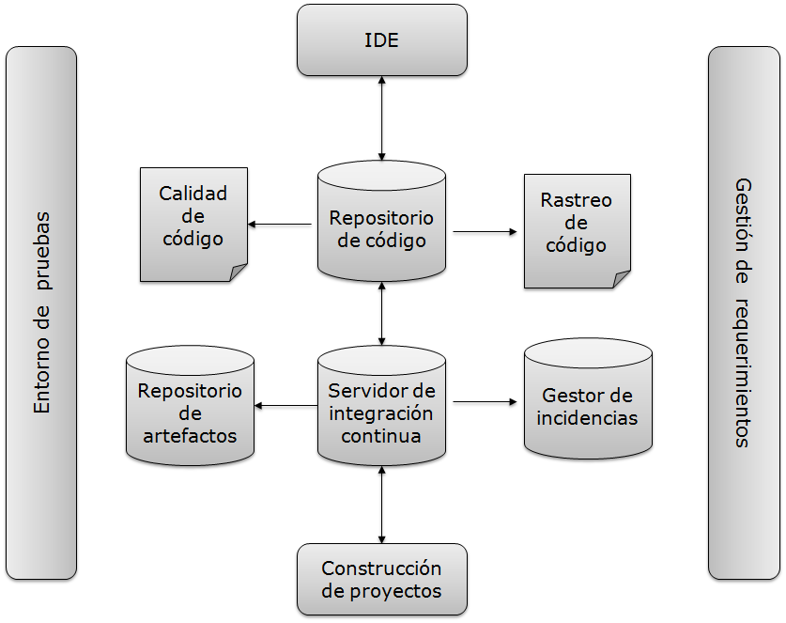
Ecosistema de desarrollo

Slide 45
Índice

Slide 46
Resumen
¿Qué hemos aprendido?
Construir/ensamblar software es algo más que “compilar”
La integración es un problema que hay que tratar
La integración continua aboga por hacerlo desde el primer momento
Automatizar la construcción se convierte en fundamental
¿Qué veremos en las siguientes lecciones?
Gestión de las incidencias, pruebas, código…
En práctica herramientas de construcción, servidores de integración continua

Slide 47
Índice

Slide 48
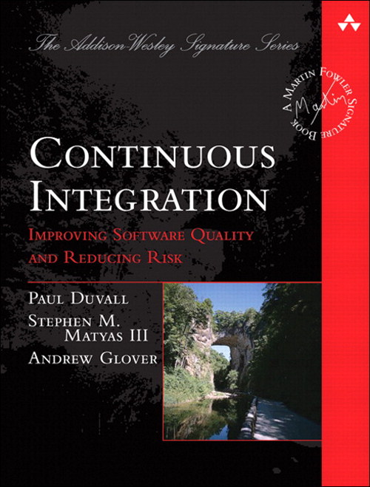
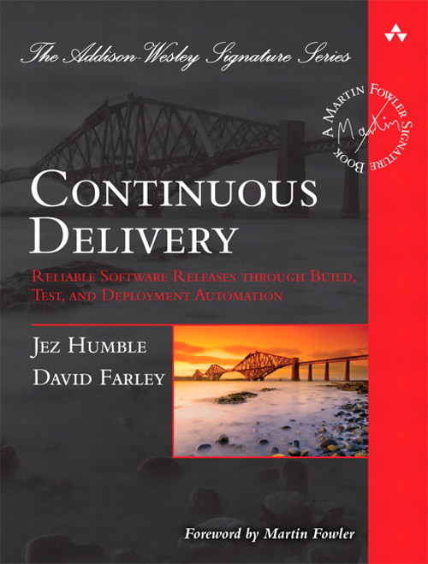
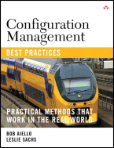
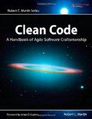
Bibliografía
Notes:
48

